Slide 1


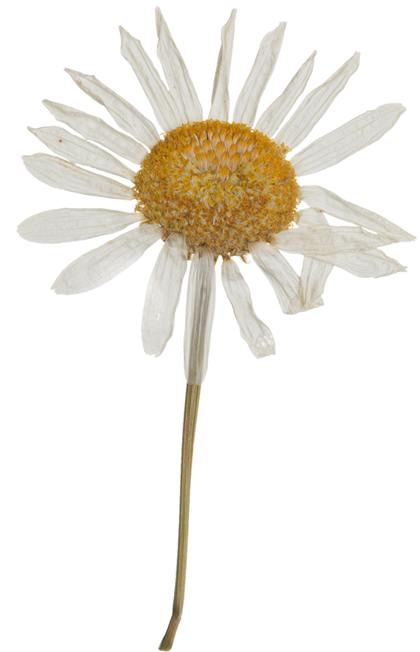


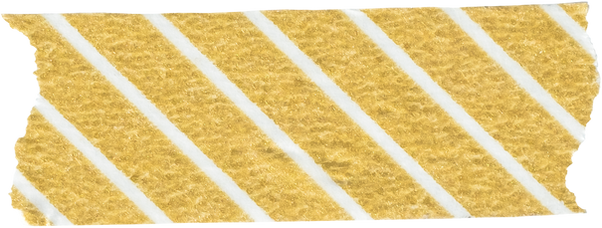
CHÀO MỪNG CÁC EM ĐẾN VỚI BUỔI HỌC!

Slide 2
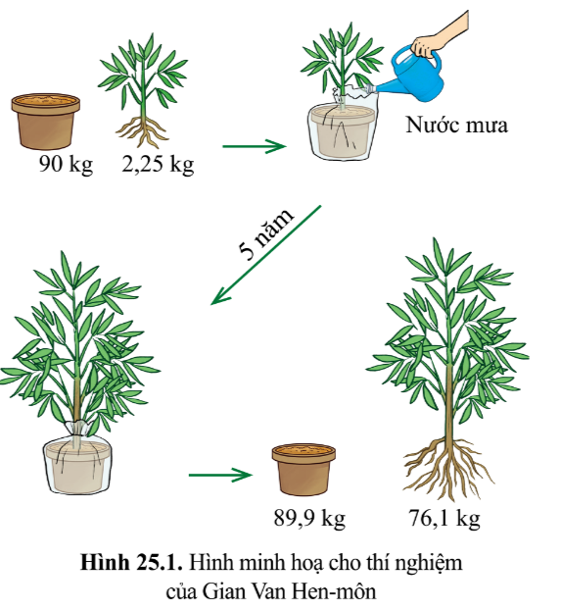
KHỞI ĐỘNG
Thực vật thu nhận, sử dụng nước và các chất dinh dưỡng như thế nào?
Thế kỉ XVII, Gian van Hen –môn (Jan van Helmont) (người Bỉ) đã trồng một cây liễu nhỏ khối lượng ban đầu là 2,25 kg trong một chậu chứa 90 kg đất khô. Chậu đất được bọc kín để không cho bụi vào.
Sau 5 năm chỉ tưới nước mưa thì khối lượng cây liễu đã tăng lên tới 76,1kg, trong khi đất chỉ mất có 0,1kg.
Ông kết luận chất dinh dưỡng để cây lớn lên là nước.
Kết luận của ông có đúng không?

Slide 3


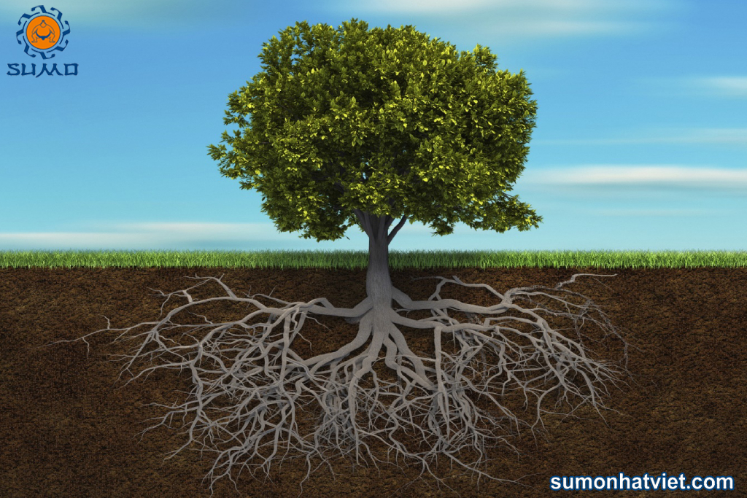
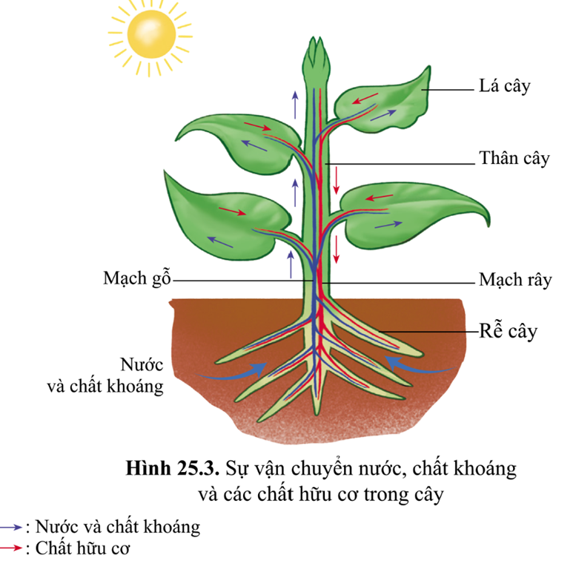
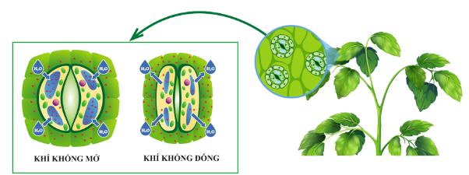
BÀI 25:
TRAO ĐỔI NƯỚC VÀ CÁC CHẤT DINH DƯỠNG Ở THỰC VẬT

Slide 4
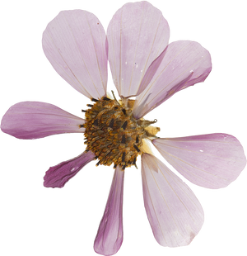
NỘI DUNG BÀI HỌC
Trao đổi nước và các chất dinh dưỡng
Thí nghiệm vận chuyển nước ở thân cây, thoát hơi nước ở lá cây
Một số yếu tố ảnh hưởng đến trao đổi nước và các chất dinh dưỡng ở thực vật

Slide 5
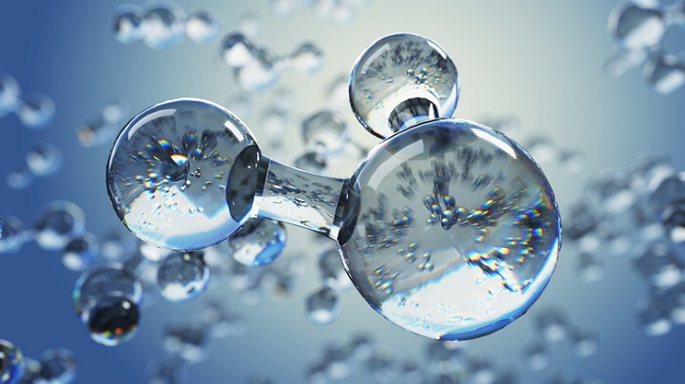

PHẦN I
TRAO ĐỔI NƯỚC VÀ CÁC CHẤT DINH DƯỠNG

Slide 6
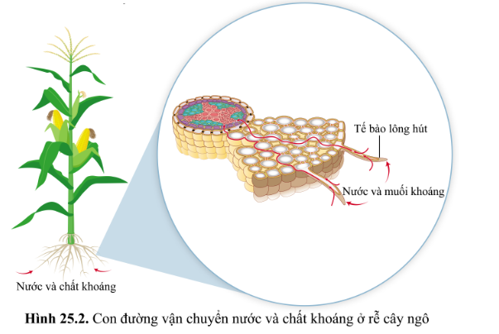
1. Hấp thụ nước và chất khoáng ở thực vật
Theo em, nhờ đặc điểm nào mà rễ cây có thể hút nước và chất khoáng?
Quan sát hình 25.2, nêu con đường hấp thụ và vận chuyển nước từ đất vào trong rễ.

Slide 7

1. Hấp thụ nước và chất khoáng ở thực vật
- Thực vật hấp thụ nước và chất khoáng từ đất chủ yếu thông qua các tế bào lông hút ở rễ.
- Tế bào lông hút tạo thành mạng lưới và phân nhánh trong đất, tăng cường hút nước và khoáng.

Slide 8

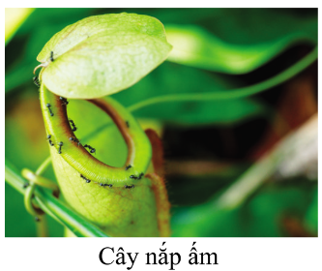
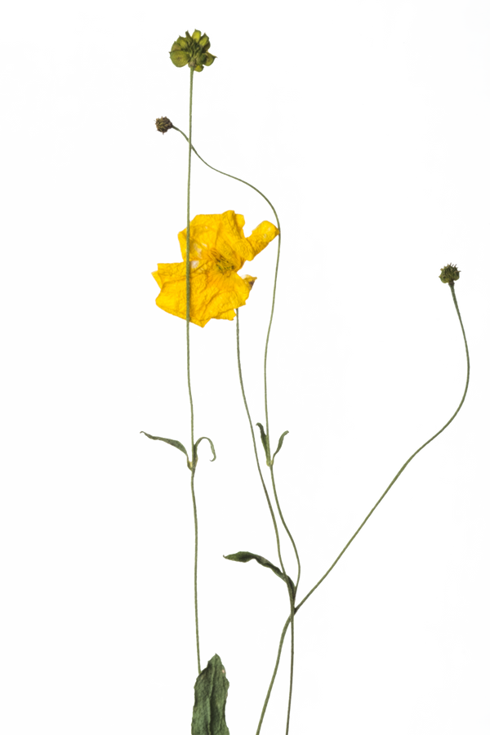
1. Hấp thụ nước và chất khoáng ở thực vật
Em có biết
Một số loài cây ăn côn trùng để lấy chất dinh dưỡng như cây nắp ấm. Chúng không có hệ tiêu hoá riêng biệt nhưng có các enzyme tiêu hoá tương tự như ở động vật.

Slide 9

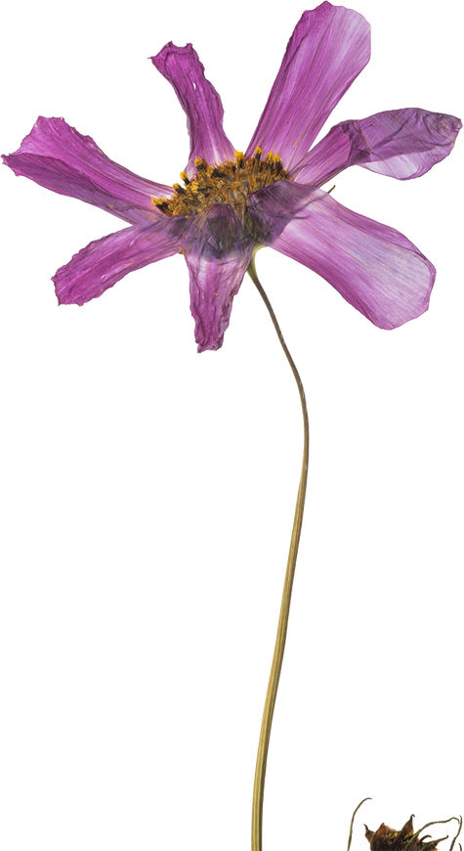

Slide 10

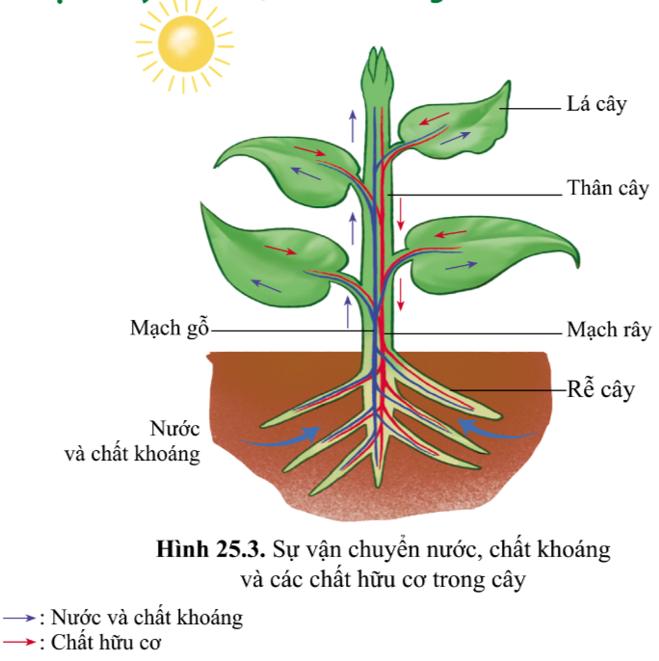
2. Vận chuyển nước, chất khoáng và các chất hữu cơ
THẢO LUẬN CẶP ĐÔI
Quan sát hình 25.3 và đọc thông tin, cho biết chất nào được vận chuyển trong mạch gỗ và chất nào được vận chuyển trong mạch rây?
Cơ quan vận chuyển nước trong cây? Cơ quan nào của cây thoát hơi nước ra môi trường ngoài?

Slide 11
2. Vận chuyển nước, chất khoáng và các chất hữu cơ
 | Mạch gỗ | Mạch rây
Thành phần | nước và muối khoáng | các chất hữu cơ
Chiều vận chuyển | vận chuyển các nước và muối khoáng từ rễ lên thân, lá (chiều đi lên). | vận chuyển các chất hữu cơ từ lá xuống thân, rễ (chiều đi xuống).

Slide 12
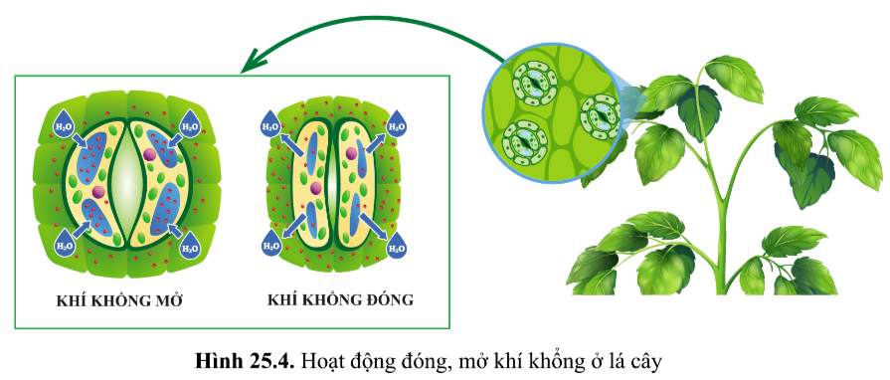

3. Thoát hơi nước ở thực vật
Quan sát hình 25.4, mô tả lại hoạt động đóng, mở của khí khổng?

Slide 13
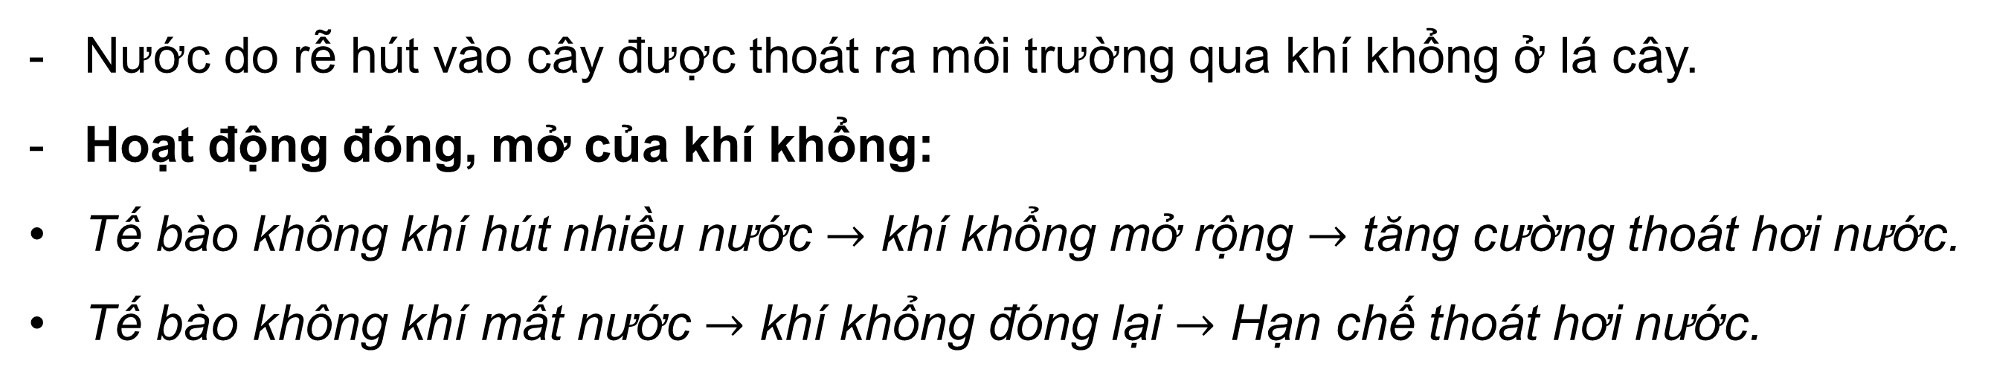
3. Thoát hơi nước ở thực vật
Nước do rễ hút vào cây được thoát ra môi trường qua khí khổng ở lá cây.
Hoạt động đóng, mở của khí khổng:
Tế bào không khí hút nhiều nước $→$ khí khổng mở rộng $→$ tăng cường thoát hơi nước.
Tế bào không khí mất nước $→$ khí khổng đóng lại $→$ Hạn chế thoát hơi nước.
Quá trình thoát hơi nước ở cây tạo động lực cho vận chuyển nước và chất khoáng trong cây. Nhờ thoát hơi nước mà cây không bị đốt nóng dưới ánh nắng mặt trời.

Slide 14

3. Thoát hơi nước ở thực vật
Ghép mỗi cấu trúc (ở cột I) với chức năng (ở cột II) cho phù hợp.
Cột I
(1) Khí khổng
(2) Mạch gỗ
(3) Lông hút
(4) Mạch rây
Cột II
(a) Hút nước
(b) Thoát hơi nước
(c) Vận chuyển chất hữu cơ
(d) Vận chuyển nước

Slide 15




Vì sao vào những buổi trưa hè, ta dừng dưới bóng cây to thì lại thấy mát hơn khi đứng dưới mái che?

Slide 16

Vào những buổi trưa hè, ta dừng dưới bóng cây to thì lại thấy mát hơn khi đứng dưới mái che vì: Do ở lá cây có quá trình thoát hơi nước, khí khổng tập trung nhiều ở mặt dưới nên hơi nước thoát ra làm giảm nhiệt độ môi trường xung quanh nên ta thấy mát hơn.

Slide 17
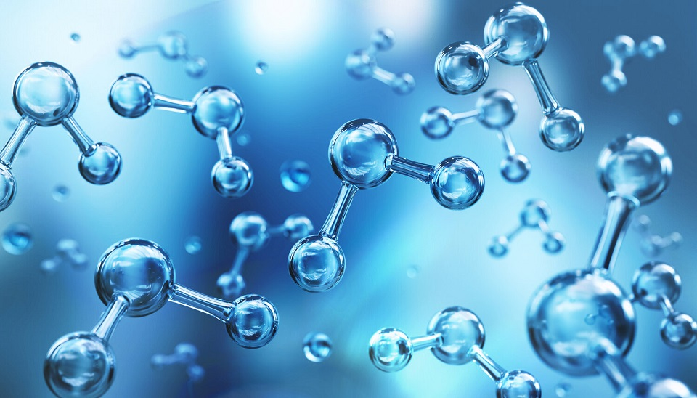

PHẦN II
THÍ NGHIỆM VẬN CHUYỂN NƯỚC Ở THÂN CÂY, THOÁT HƠI NƯỚC Ở LÁ CÂY

Slide 18
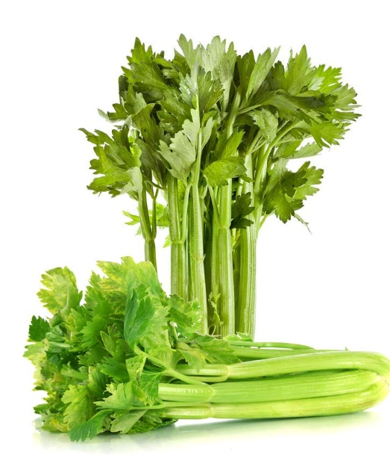
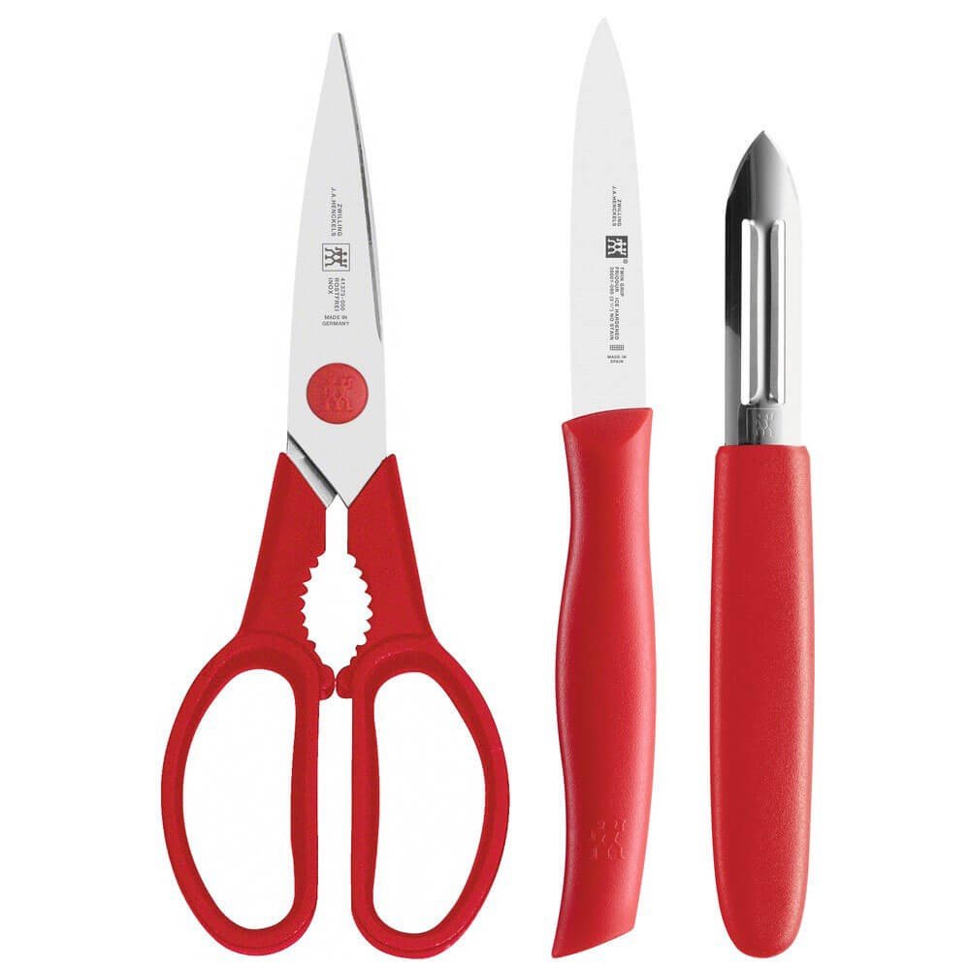
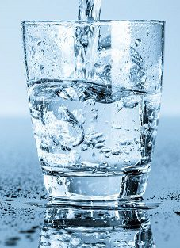


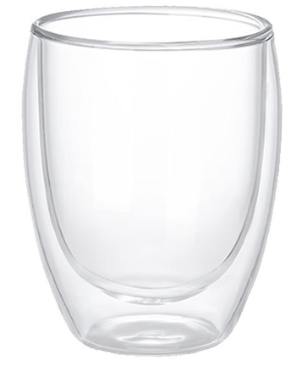
1. Thí nghiệm vận chuyển nước ở thân cây
Chuẩn bị
Mẫu vật: 2 cây cần tây.
Dụng cụ, hoá chất: hai cốc thuỷ tinh, nước sạch, dao nhỏ hoặc kéo, hai lọ phẩm màu khác nhau.

Slide 19
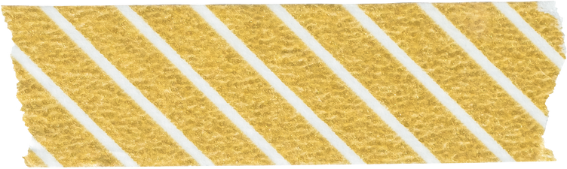
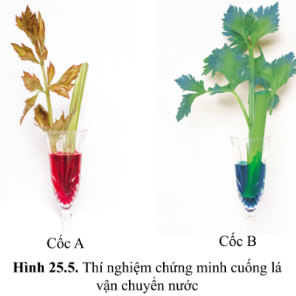
1. Thí nghiệm vận chuyển nước ở thân cây
Cách tiến hành
Bước 1. Cắt và cắm hai cuống cần tây có lá vào hai cốc nước màu
Cốc A: nước có pha màu đỏ
Cốc B: nước có pha màu xanh

Slide 20
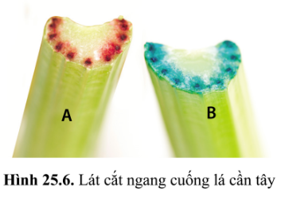
1. Thí nghiệm vận chuyển nước ở thân cây
Cách tiến hành
Bước 2. Đặt cả hai cốc ra chỗ thoáng gió. Quan sát sự chuyển màu của lá cần tây ở mỗi cốc sau 30 phút.
Bước 3. Dùng dao cắt ngang hai cuống lá cần tay thí nghiệm. Quan sát lát cắt ngang bằng kính lúp.

Slide 21

1. Thí nghiệm vận chuyển nước ở thân cây
Báo cáo kết quả
Mô tả hiện tượng thay đổi màu sắc của lá cần tây mà em quan sát được.
Mô tả kết quả quan sát lát cắt ngang hai cuống lá cần tây. Từ thí nghiệm, em rút ra kết luận gì?
Báo cáo kết quả theo mẫu phiếu báo cáo kết quả thí nghiệm ở bài 20.

Slide 22
1. Thí nghiệm vận chuyển nước ở thân cây
Kết quả
- Mô tả lá cần tây:
Lá cây cần tây ở cốc A chuyển sang màu đỏ.
Lá cây cần tây ở cốc B chuyển sang màu xanh.
Mô tả cuống cây cần tây:
Phần mạch gỗ của cuống lá chuyển sang màu đỏ và xanh tương ứng với cốc A và cốc B.
Kết luận: Mạch gỗ tham gia vận chuyển nước trong thân cây

Slide 23


2. Thí nghiệm chứng minh lá thoát hơi nước
THÍ NGHIỆM 1
Chuẩn bị:
Mẫu vật: 2 chậu cây nhỏ cùng loài, cùng kích cỡ
Dụng cụ: hai túi ni lông to trong suốt

Slide 24
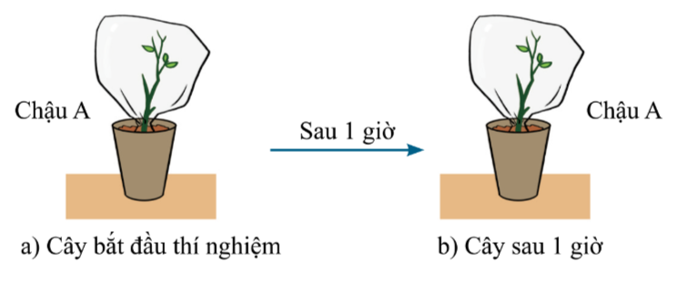
2. Thí nghiệm chứng minh lá thoát hơi nước
THÍ NGHIỆM 1
Tiến hành:
Bước 1: Cắt bỏ lá cây ở chậu A, chùm túi ni lông vào hai cây ở hai chậu A và B.
Bước 2: Để hai chậu ra ngoài chỗ có ánh sáng.

Slide 25
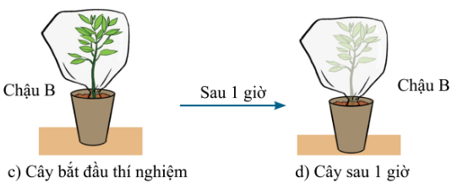
2. Thí nghiệm chứng minh lá thoát hơi nước
THÍ NGHIỆM 1
Tiến hành:
Bước 3. Quan sát hiện tượng xảy ra ở hai chậu A và B sau một giờ thí nghiệm.

Slide 26
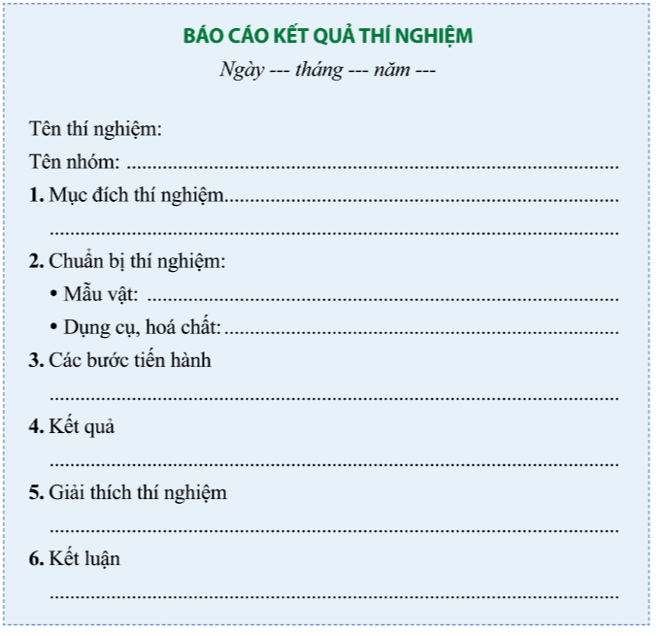
2. Thí nghiệm chứng minh lá thoát hơi nước
THÍ NGHIỆM 1
Báo cáo kết quả:
Theo phiếu báo kết quả thí nghiệm ở bài 20.

Slide 27
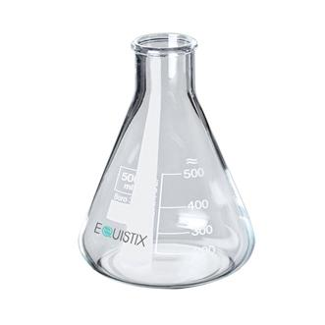
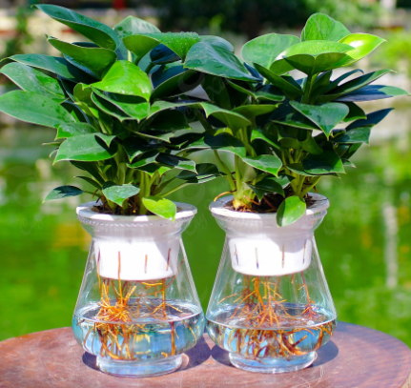

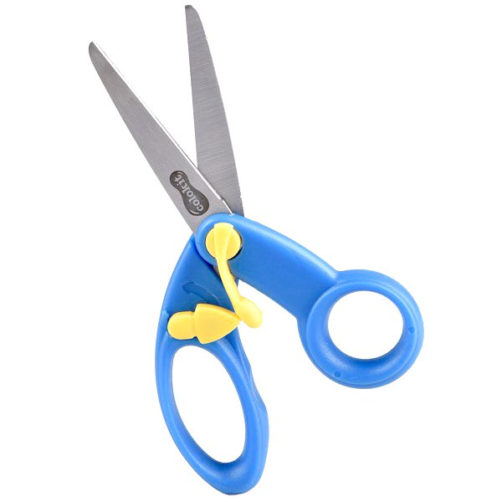
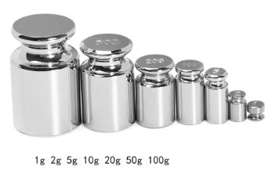

2. Thí nghiệm chứng minh lá thoát hơi nước
THÍ NGHIỆM 2
Chuẩn bị:
Mẫu vật: 2 cây nhỏ còn nguyên thân, lá, rễ, cùng loài, cùng kích cỡ.
Dụng cụ: hai bình tam giác có nước, dầu ăn, kéo, cân thăng bằng và các quả cân.

Slide 28
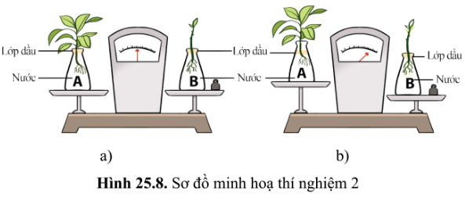
2. Thí nghiệm chứng minh lá thoát hơi nước
THÍ NGHIỆM 2
Tiến hành:
Bước 1. Bình A cắm một cây có rễ, thân, lá vào bình, rót dầu ăn vào bình sau khi cắm. Bình B cắt hết lá của một cây rồi cắm vào bình, rót dầu ăn vào bình sau khi cắm cây.

Slide 29
2. Thí nghiệm chứng minh lá thoát hơi nước
THÍ NGHIỆM 2
Tiến hành:
Bước 2. Đặt cả hai bình tam giác lên bàn cân sao cho cân thăng bằng.
Bước 3. Quan sát hiện tượng xảy ra ở hai bình A và B sau một giờ.

Slide 30
2. Thí nghiệm chứng minh lá thoát hơi nước
THÍ NGHIỆM 1
Báo cáo kết quả:
Giải thích kết quả thí nghiệm 2.
Từ kết quả thí nghiệm 2, em rút ra kết luận gì?
Báo cáo theo phiếu báo cáo kết quả thí nghiệm 2

Slide 31
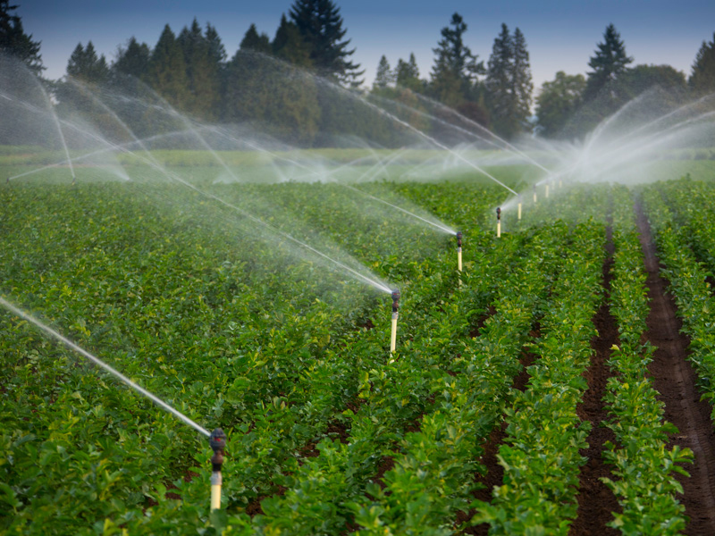
PHẦN III
MỘT SỐ YẾU TỐ ẢNH HƯỞNG ĐẾN TRAO ĐỔI NƯỚC VÀ CÁC CHẤT DINH DƯỠNG Ở THỰC VẬT.

Slide 32
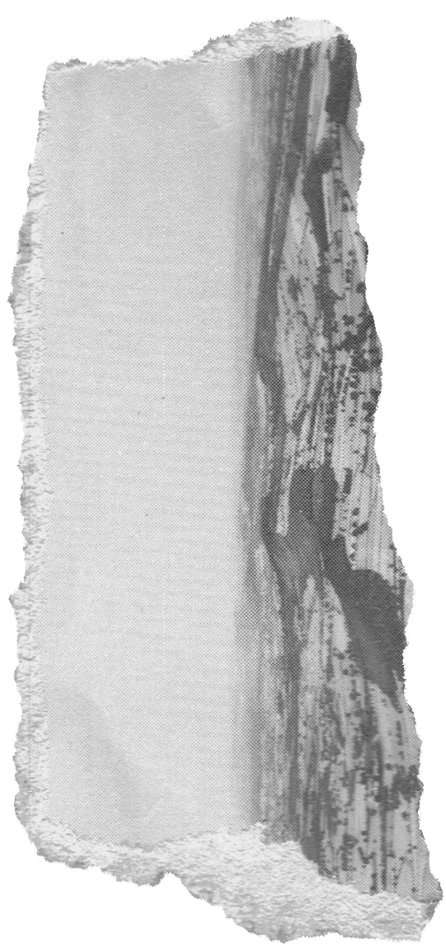



Theo em, những yếu tố nào có thể gây ảnh hưởng đến trao đổi nước và các chất dinh dưỡng ở thực vật?

Slide 33
THẢO LUẬN NHÓM
Nhóm 1
Ánh sáng
Nhóm 2
Nhiệt độ
Độ ẩm không khí, độ ẩm đất
Nhóm 3
Độ thoáng khí
Nhóm 4

Slide 34
quá trình hấp thụ nước và muối khoáng
Ánh sáng
Nhiệt độ
sự hút nước và muối khoáng của rễ cây
Độ ẩm không khí, độ ẩm đất
sự hút nước và muối khoáng
Độ thoáng khí
hàm lượng oxygen trong quá trình hút nước và chất khoáng của rễ lên cây

Slide 35
PHẦN IV
VẬN DỤNG HIỂU BIẾT TRAO ĐỔI CHẤT VÀ CHUYỂN HÓA NĂNG LƯỢNG VÀO THỰC TIỄN

Slide 36

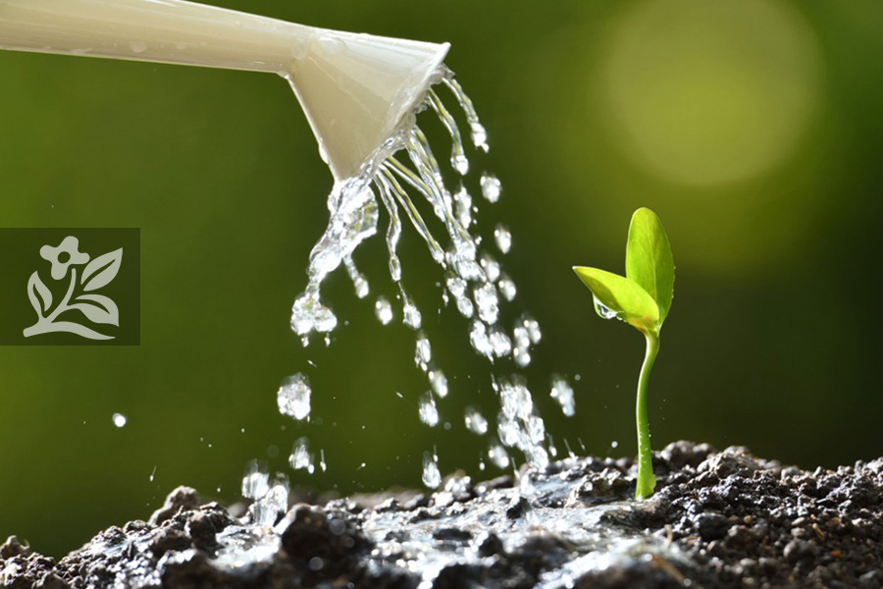
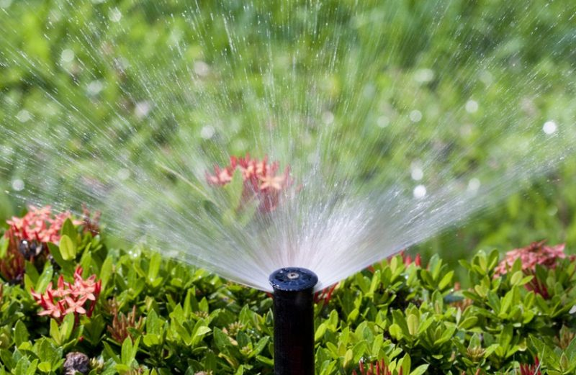
1. Tưới nước hợp lí cho cây trồng
Thế nào là cân bằng nước của cây trồng
Khi nào cần tưới nước cho cây?
Cần tưới với lượng nước và cách tưới như thế nào để cây sinh trưởng phát triển tốt?

Slide 37
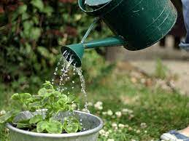
1. Tưới nước hợp lí cho cây trồng
Cân bằng nước trong cây là sự cân bằng giữa hấp thụ, sử dụng và thoát hơi nước của cây.
Cần tưới nước cho cây khi cây cần.
Cách tưới nước: Căn cứ vào từng loài cây, thời điểm sinh trưởng và nhu cầu nước của cây cũng như là loại đất, điều kiện môi trường để tưới đủ lượng nước cho cây và tưới đúng cách.

Slide 38
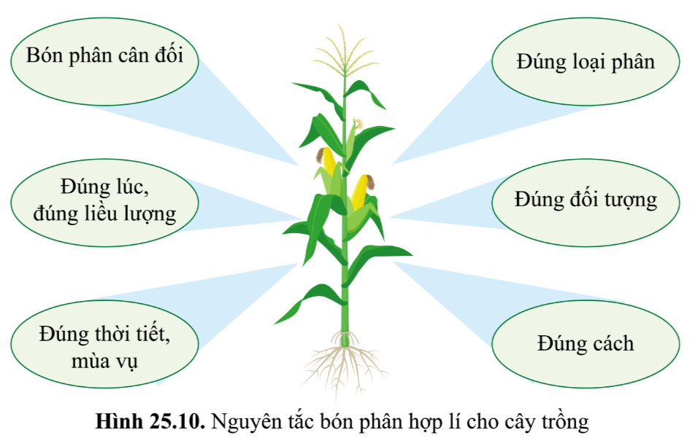

2. Bón phân hợp lí cho cây trồng
Em hãy nêu nguyên tắc bón phân hợp lí cho cây trồng.

Slide 39
2. Bón phân hợp lí cho cây trồng
- Nguyên tắc bón phân cho cây:
Bón cân đối
Bón đúng đối tượng
Bón đúng cách, đúng thời tiết, mùa vụ
Bón đúng loại
Bón đúng lúc,
đúng liều lượng
Bón phân hợp lý giúp tăng năng suất cây trồng, không gây hậu quả đối với nông sản và môi trường.

Slide 40











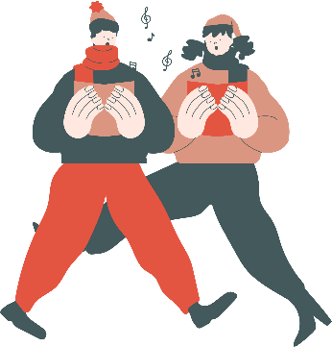

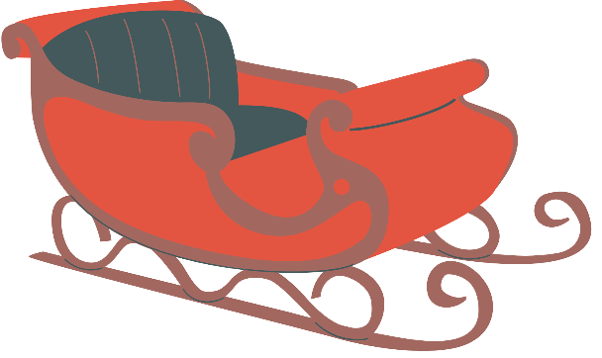

MÓN QUÀ GIÁNG SINH

Slide 41






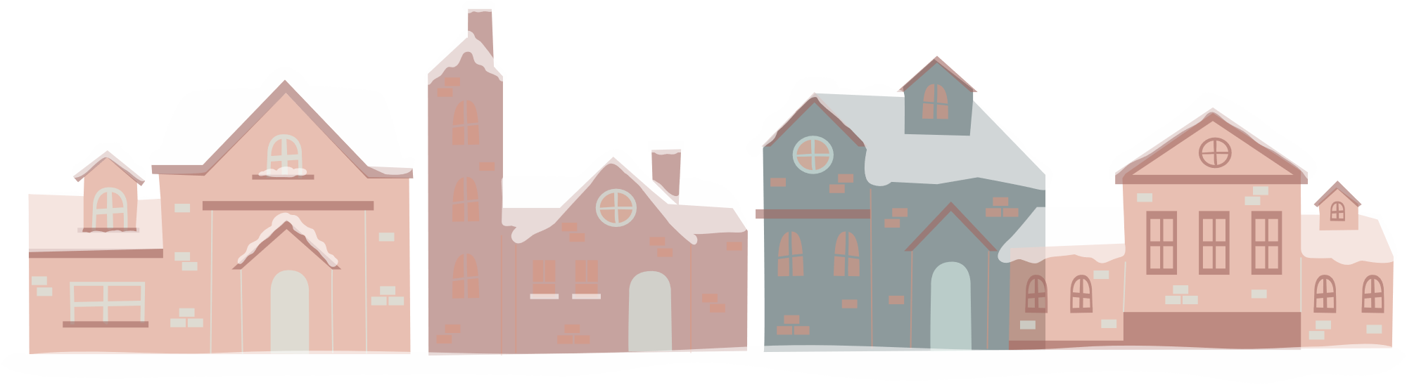



Notes:
Nhấn vào hộp quà lần 1 để chuyển đến slide câu hỏi.
Nếu hs trả lời đúng, nhấn vào hộp quà lần 2 để hộp quà biến mất.
Nếu HS trả lời sai, bỏ qua bước trên.
Nhấn vào hình dấu nhân để sang slide bài học tiếp theo.

Slide 42


Câu hỏi 1. Nước và muối khoáng từ môi trường ngoài được rễ hấp thụ nhờ:
A. lông hút
A. lông hút
C. vỏ rễ
B. mạch gỗ
D. mạch rây

Slide 43
Câu hỏi 2. Phát biểu nào sau đây đúng khi nói về mạch gỗ?
A. Gồm các tế bào sống, có vai trò vận chuyển nước và muối khoáng
C. Gồm các tế bào sống, có thành tế bào dày, có đầy đủ các bảo quan
B. Gồm các tế bào chết, có vai trò vận chuyển nước và muối khoáng
D. Gồm các tế bào chết, có vai trò vận chuyển nước và muối khoáng
D. Gồm các tế bào chết, có vai trò vận chuyển nước và muối khoáng

Slide 44
Câu hỏi 3. Phát biểu nào sau đây là sai khi nói về mạch rây?
A. Có vai trò vận chuyển nước và muối khoáng từ rễ lên thân và lá
C. Gồm các tế bào sống, thiếu đi một số các bào quan.
C. Gồm các tế bào sống, thiếu đi một số các bào quan.
B. Vận chuyển chất hữu cơ từ lá cung cấp cho các cơ quan của cây
D. Trong cây, mạch rây vận chuyển chất theo dòng đi xuống.

Slide 45
Câu hỏi 4. Quá trình thoát hơi nước có ý nghĩa nào sau đây (Chọn đáp án sai)
A. tạo động lực cho sự vận chuyển các chất trong mạch gỗ và mạch rây.
C. giúp khuếch tan khí CO₂ vào trong lá để cung cấp cho quá trình quang hợp.
A. tạo động lực cho sự vận chuyển các chất trong mạch gỗ và mạch rây.
B. điều hoà nhiệt độ bề mặt lá
D. Giúp khuếch tán khí O₂ từ trong lá ra ngoài môi trường.

Slide 46
Câu hỏi 5. Phân bón có vai trò gì đối với thực vật?
A. Cung cấp các nguyên tố khoáng cho các hoạt động sống của cây.
A. Cung cấp các nguyên tố khoáng cho các hoạt động sống của cây.
C. Tạo động lực cho quá trình hấp thụ nước ở rễ
B. Đảm bảo cho quá trình thoát hơi nước diễn ra bình thường.
D. Cung cấp chất dinh dưỡng cho các sinh vật sống trong đất phát triển.

Slide 47

VẬN DỤNG
THẢO LUẬN NHÓM
Câu 1. Cho ví dụ về bón phân hợp lí trong trồng lúa nước?
Câu 2. Một bạn HS dùng nhiệt kế đo nhiệt độ ở bề mặt lá cây phát tài, bạn ấy nhận thấy rằng nhiệt độ ở bề mặt lá thấp hơn nhiệt độ môi trường khoảng 0,5 – 1ºC. Tuy nhiên, bạn không giải thích được tại sao lại như vậy? Em hãy giải thích giúp bạn.

Slide 48
Câu 1. Cho ví dụ về bón phân hợp lí trong trồng lúa nước?
Bón lót cho lúa trước khi cấy: bón phân chuồng, phân bón bổ sung N, P, K với lượng khoảng 15 – 20 kg/sào.
Bón thúc cho lúa thời kì đẻ nhánh (sau cấy 7 – 10 ngày): bổ sung phân đạm với 10 – 15 kg/sào.
Bón thúc cho lúa thời kì đón đòng và nuôi hạt: bổ sung phân đạm và kali lượng khoảng 7 – 10 kg/sào.

Slide 49
Câu 2. Một bạn HS dùng nhiệt kế đo nhiệt độ ở bề mặt lá cây phát tài, bạn ấy nhận thấy rằng nhiệt độ ở bề mặt lá thấp hơn nhiệt độ môi trường khoảng 0,5 – 1ºC. Tuy nhiên, bạn không giải thích được tại sao lại như vậy? Em hãy giải thích giúp bạn.
Do ở lá diễn ra quá trình thoát hơi nước, nước bay hơi làm giảm nhiệt độ bề mặt lá, do đó, khi đo nhiệt độ ở bề mặt lá có nhiệt độ thấp hơn nhiệt độ môi trường khoảng 0,5 – 1ºC.

Slide 50

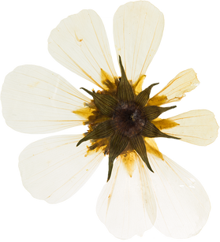
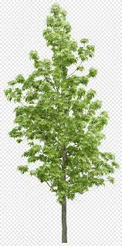
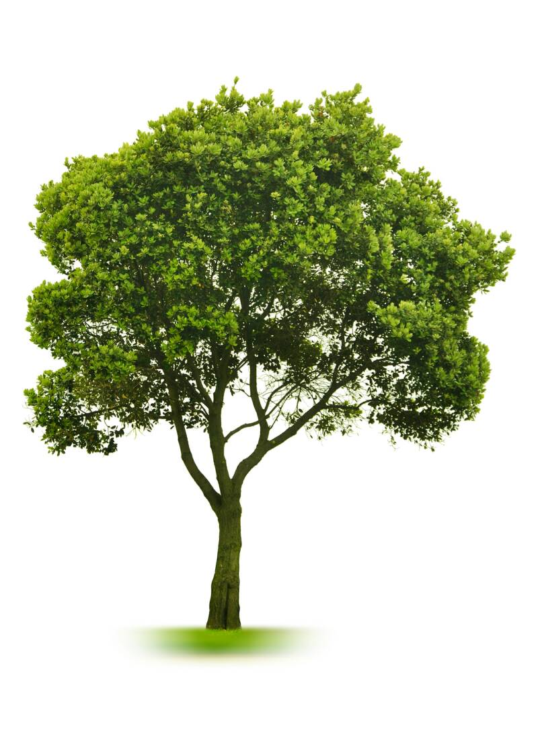
HƯỚNG DẪN VỀ NHÀ
Củng cố nội dung bài học
Hoàn thành bài tập SBT
Xem trước: Bài 26. Trao đổi nước và các chất dinh dưỡng ở động vật.

Slide 51
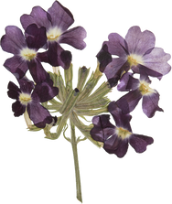
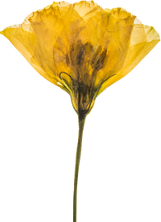
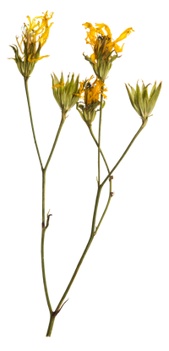
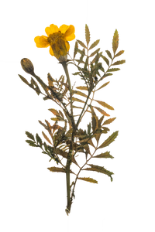
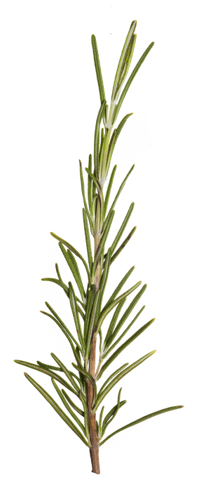
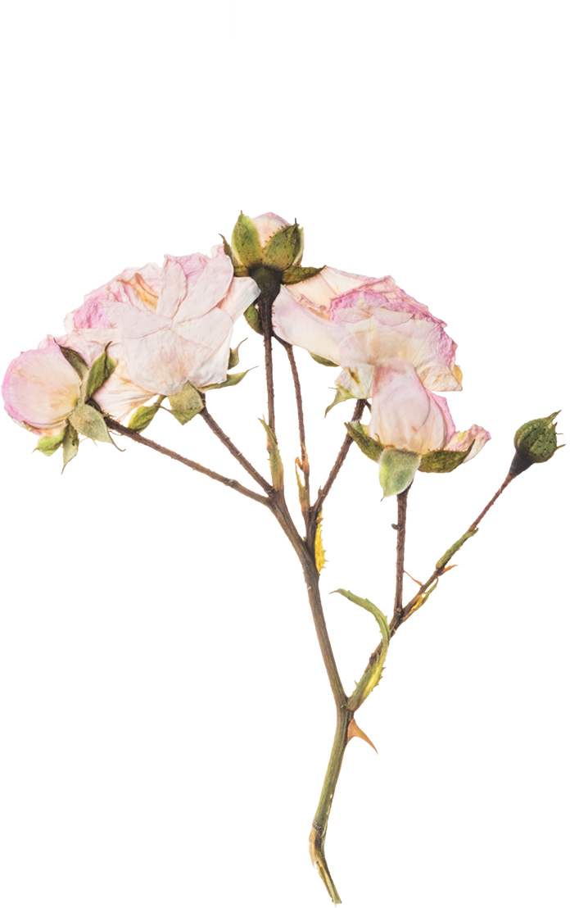
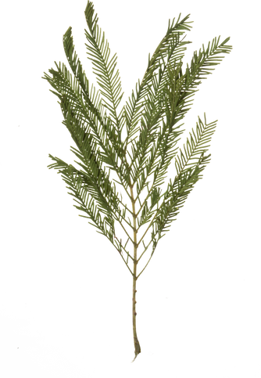






CẢM ƠN CÁC EM ĐÃ CHÚ Ý THEO DÕI BÀI GIẢNG!

